Slide 1
C언어 프로젝트
로봇학부 최범수

Slide 2
목차
제작 동기
제작 아이디어
작동 시나리오 및 원리 설명
문법 설명
코드 실행
고찰

Slide 3
제작동기
단순히 한 가지 프로그램이 아닌 여러 프로그램을 하나의 틀에서 다루는 프로그램을 제작하자는 생각을 가지고 제작
한 분야의 여러 게임이 아닌 다른 분야의 다양한 게임
콘솔 프로그램을 통해서 더 시각적이고 더 체계적인 프로그램 제작
모든 결과를 파일에 출력

Slide 4
제작 아이디어
처음부터 모드를 나눈 것이 아닌 여러 프로그램을 나누어서 따로 제작하고 그 프로그램을 다루는 큰 틀을 다시 만들었다.
가위바위보 제작 아이디어는 숫자로 가위 바위 보를 환산해서 랜덤 함수를 사용해 사용자가 입력한 값과 비교하면 가능할 것이라고 생각했고 3으로 나눴을 때 나머지를 이용해 3개중에 1개를 선택하도록 했다.
네모 칸 주변 환경을 인식해서 차이를 저장하는 프로그램을 개발하고자 하여 제작했고 1과 . 을 이용해 칸을 구별했다.
숫자 하나를 입력 받고 무작위로 선출된 값과 비교해 출력했다.
기본적으로 처음 가위바위보를 하고 그 후 비교를 해서 완성했다.

Slide 5
작동 시나리오 및 원리
네 가지의 프로그램을 우선 선택, 그 후 각 프로그램이 실행
가위바위보 게임 : 랜덤 함수를 이용해서 컴퓨터가 할 선택을 무작위로 하고 사용자와 비교해서 승부를 겨루는 게임
정사각형 칸 프로그램 : 9개, 16개, 25개 등의 정사각형의 칸 내에서 1이 최대 2개까지 무작위로 출력, 그 후 각 칸에 출력된 1의 개수를 저장해서 내림차순으로 정렬 및 출력
숫자 맞추기 : 한 가지 숫자를 무작위로 뽑아서 사용자 제시 숫자보다 크면 up, down을 해주는 프로그램
묵찌빠 게임 : 가위바위보 게임에서 업그레이드 해서 가위바위보를 하고 그 다음 결과가 같으면 처음 가위바위보 이긴 사람이 승리

Slide 6
프로그램 전반적 구조
파일 입출력
랜덤 함수 선언
함수 선언의 다양화
구조체 동적할당, 구조체 포인터, 동적할당
모드 5가지
내림차순 정렬 방식 사용

Slide 7
순서도
가위바위보 결과 비교
같으면 비김 다르면 결과 출력
우승 횟수 저장 및 콘솔, 파일 출력
칸 개수 제곱수로 입력
1 최대 2개로 무작위 출력
출력된 칸에 1의 개수 저장
최종 횟수 저장 및 콘솔, 파일 출력
가위바위보 결과 비교
같으면 다시 다르면 한번 더 해서 같으면 결과 출력
다르면 그 결과로 가위바위보로 인식, 반복
최종 결과 저장 및 콘솔, 파일 출력
임의의 숫자 컴퓨터에서 생성
사용자가 입력한 값과 비교해 up, down
맞추기 전까지 반복
콘솔, 파일에 결과, 시도 횟수 출력

Slide 8
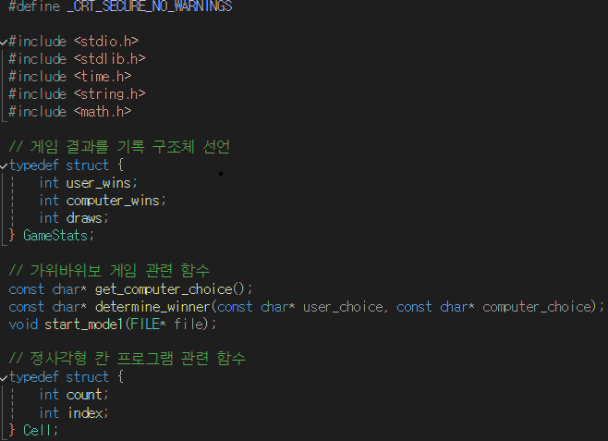
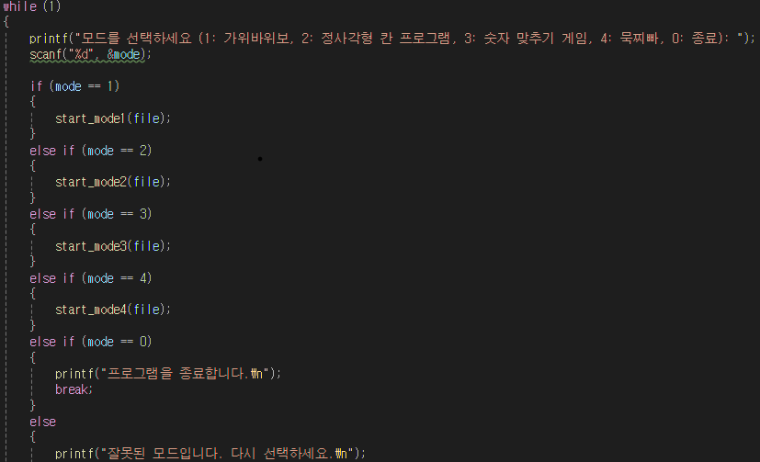
메인 함수 모드 설정, 파일 입출력

Slide 9
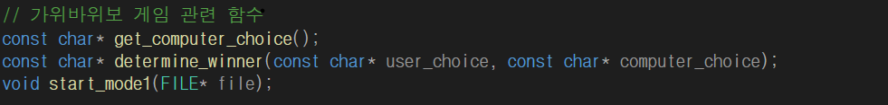
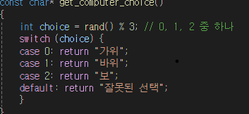
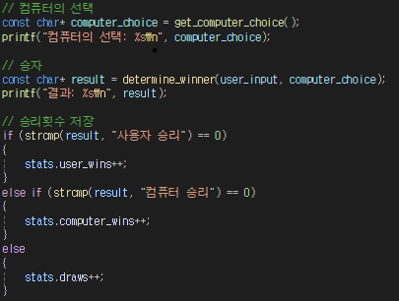
문법 설명 - 가위바위보 게임

Slide 10
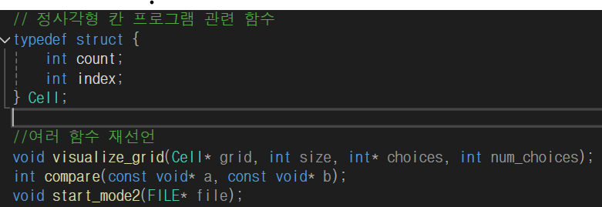
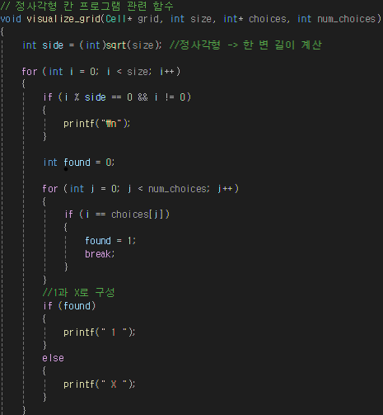
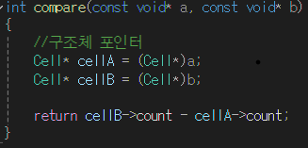
문법 설명 - 정사각형 칸 프로그램-1

Slide 11

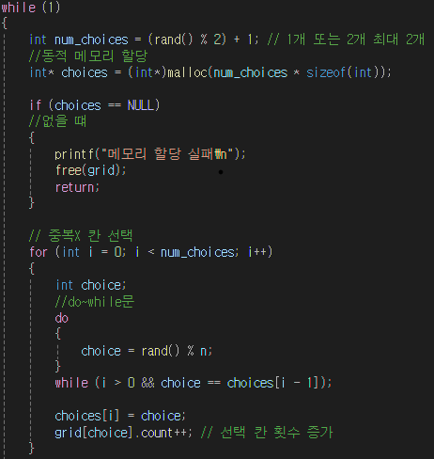
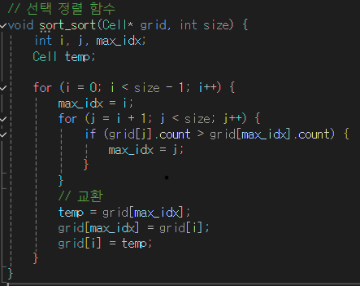
문법 설명 – 정사각형 칸 프로그램-2

Slide 12
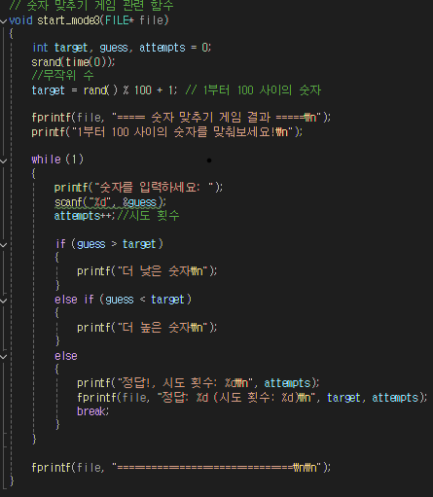
문법 설명 - 숫자 맞추기 게임

Slide 13
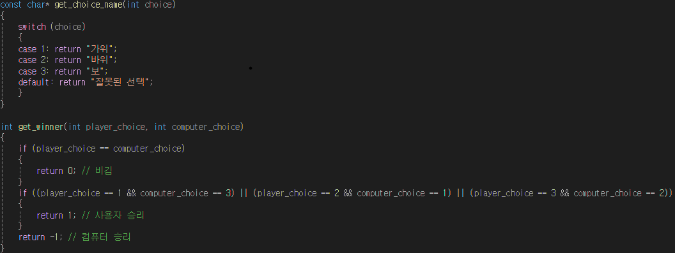
문법 설명 - 묵찌빠 게임

Slide 14
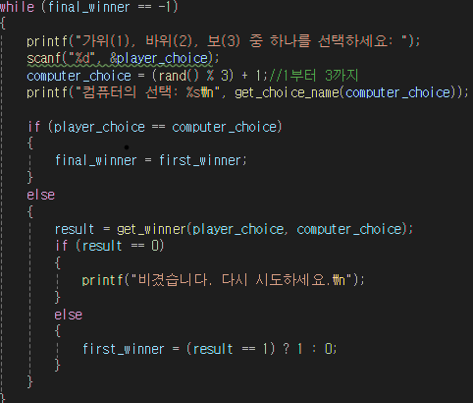
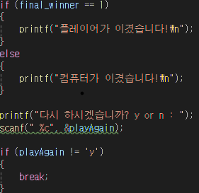
문법 설명 – 묵찌빠 게임

Slide 15
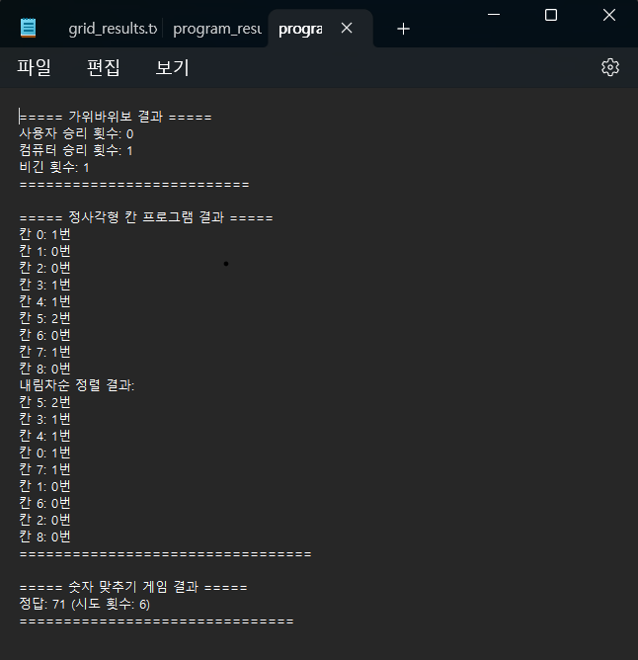
문법 설명 - 파일 출력

Slide 16
고찰
이 프로그램을 제작하면서 기능을 완성시키는 부분에 집중하다 보니 상대적으로 사용자의 편의성에 미흡했던 점이 있었던 것 같다. 이를 보완하기 위해서 파일 입출력 부분에 각 게임의 결과를 구분해서 출력하였다. 콘솔을 통해서 GUI, 클릭, 키보드 등 구현하지 못했던 기능들을 후에 구현해 보고자 한다.

